Slide 1

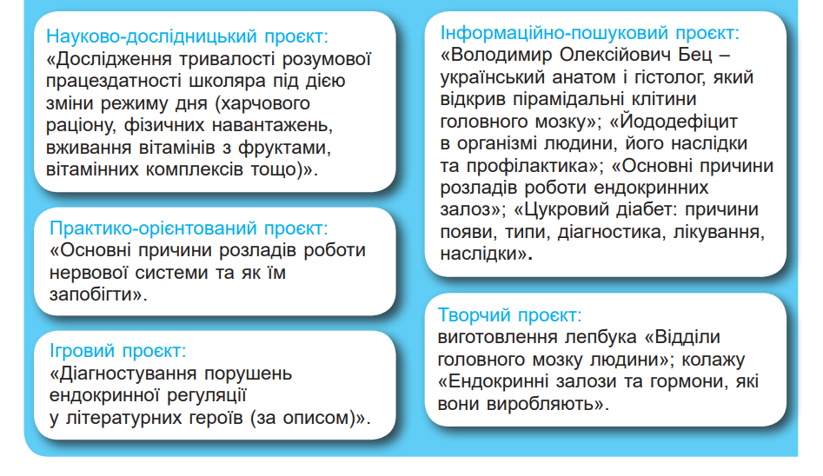
Тема 2. РЕГУЛЯТОРНІ СИСТЕМИ ОРГАНІЗМУ ЛЮДИНИ
ПРОЄКТИ

Slide 2
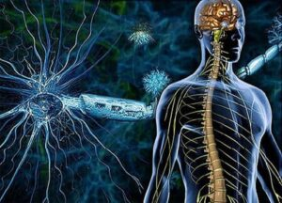

Тема 2. РЕГУЛЯТОРНІ СИСТЕМИ ОРГАНІЗМУ ЛЮДИНИ
§ 7. Будова нервової системи людини
Чи є нервова регуляція функцій вищим механізмом регуляції?

Slide 3
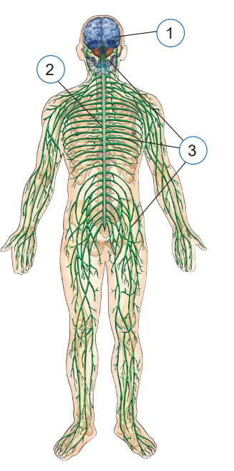

§ 7. будова нервової системи людини
Будова центральної нервової системи
Нервова система – найскладніша і найважливіша система керування та зв’язку в організмі людини. За місцем розташування нервової тканини розрізняють центральну та периферичну її частини
Основу нервової системи складають нейрони – основні її структурні елементи, та гліальні клітини. Нейрони здатні генерувати нервові імпульси та передавати їх до інших органів та структур довгими відростками – аксонами. Натомість до тіла нейронів нервові імпульси надходять короткими відростками – дендритами . Гліальні клітини, на відміну від нейронів, нервові імпульси не генерують. Вони численні й становлять понад 50 % загального об’єму центральної нервової системи. Багато їх і в складі периферичної нервової системи. Їхні функції: живильна, опорна, захисна.
Розгляньте малюнок. Назвіть структури, що позначені цифрами. Які з них належать до центральної, а які – до периферичної?
Підручник
сторінка
32

Slide 4
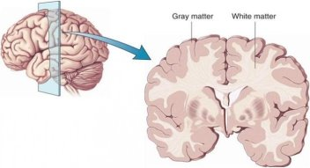

§ 7. будова нервової системи людини
Будова центральної нервової системи
Цікаво знати
ЦЕНТРАЛЬНА НЕРВОВА СИСТЕМА
Дослідження показали, що у людей з більшим вмістом сірої речовини в зонах головного мозку, які відповідають за мову, пам’ять та увагу, рівень інтелекту вищий, ніж в інших.
СІРА РЕЧОВИНА
БІЛА РЕЧОВИНА
тіла нейронів і частково – відростки нейронів (насамперед дендрити) та гліальних клітин
нервові волокна (пучки аксонів, вкриті оболонкою). Вона позбавлена тіл нейронів. Біла речовина також входить до складу нервів
Підручник
сторінка
33

Slide 5
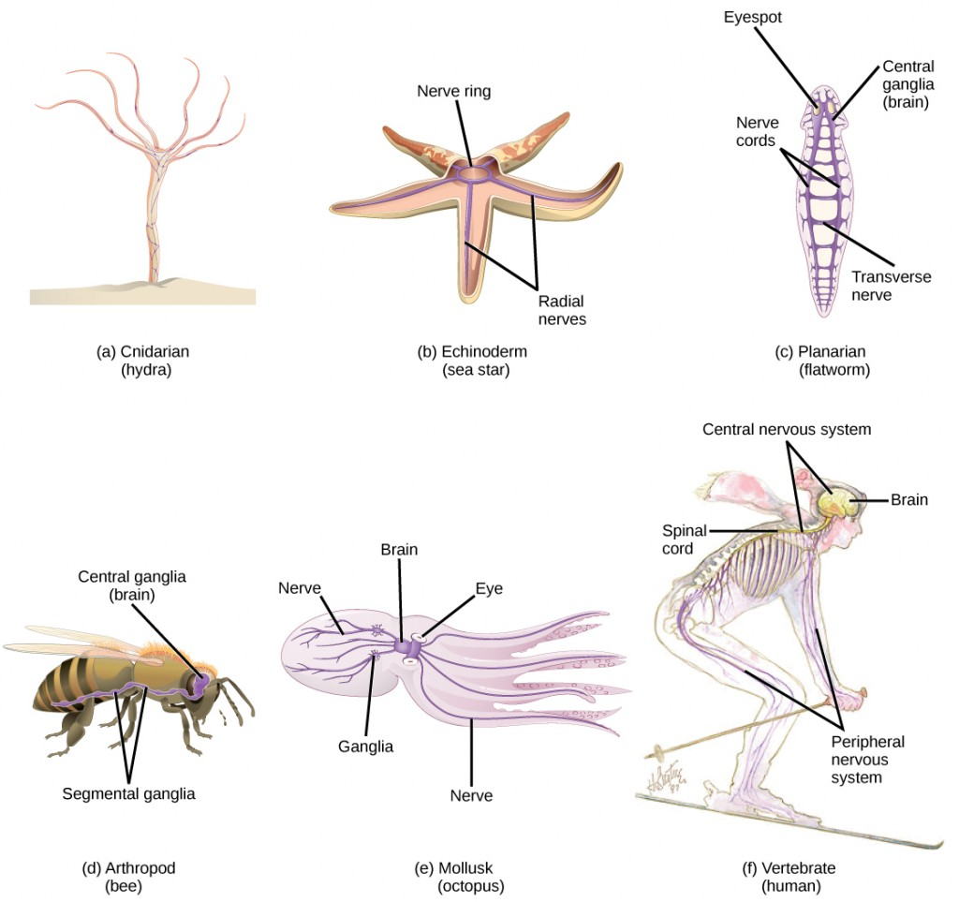

§ 7. будова нервової системи людини
Еволюція нервової системи
Еволюція нервової системи
Розгляньте малюнок. Пригадайте типи нервових систем безхребетних і хребетних тварин. Який тип НС приманний людині?
Підручник
сторінка
33

Slide 6
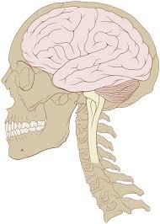


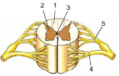

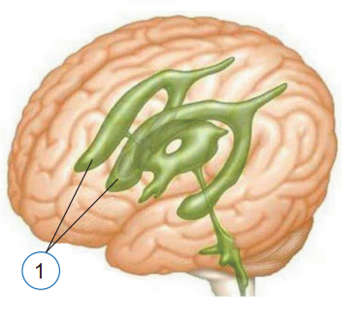
§ 7. будова нервової системи людини
Будова центральної нервової системи
КІСТКИ ЧЕРЕПА – захищають головний мозок
КІСТКИ ХРЕБТА – захищають спинний мозок
Центральна нервова система людини, як і всіх хордових тварин, належить до нервової системи трубчастого типу, оскільки як спинний, так і головний мозок мають порожнини, заповнені рідиною
у центрі спинного мозку проходить спинномозковий канал, заповнений прозорою спинномозковою рідиною. Ця рідина, завдяки постійному обміну із кров’ю, забезпечує живлення нервової тканини, постачаючи поживні речовини та виводячи продукти обміну. Крім того, вона здійснює захисну функцію: у ній є особливі клітини, здатні знищувати збудників хвороб. Спинномозковий канал сполучається з порожнинами всередині головного мозку, найбільші з яких – чотири шлуночки
Підручник
сторінка
33

Slide 7
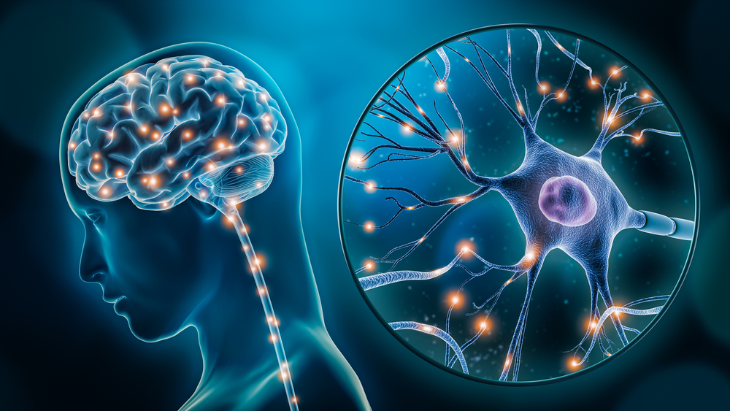
§ 7. будова нервової системи людини
Будова центральної нервової системи
Центральна нервова система забезпечує регуляцію всіх процесів в організмі, взаємозв’язок усіх його частин, їхню узгоджену діяльність. До того ж центральна нервова система забезпечує зв’язок організму з навколишнім середовищем. За допомогою рецепторів центральна нервова система отримує інформацію про явища, що відбуваються у довкіллі та в самому організмі.
Яку функцію виконує центральна НС?
За допомогою яких структур ЦНС отримує інформацію про навколишнє середовище?
Що входить до складу ЦНС?
Чим захищена ЦНС?
З яких речовин вона складається?
Якого типу є нервова система людини?
Підручник
сторінка
34

Slide 8
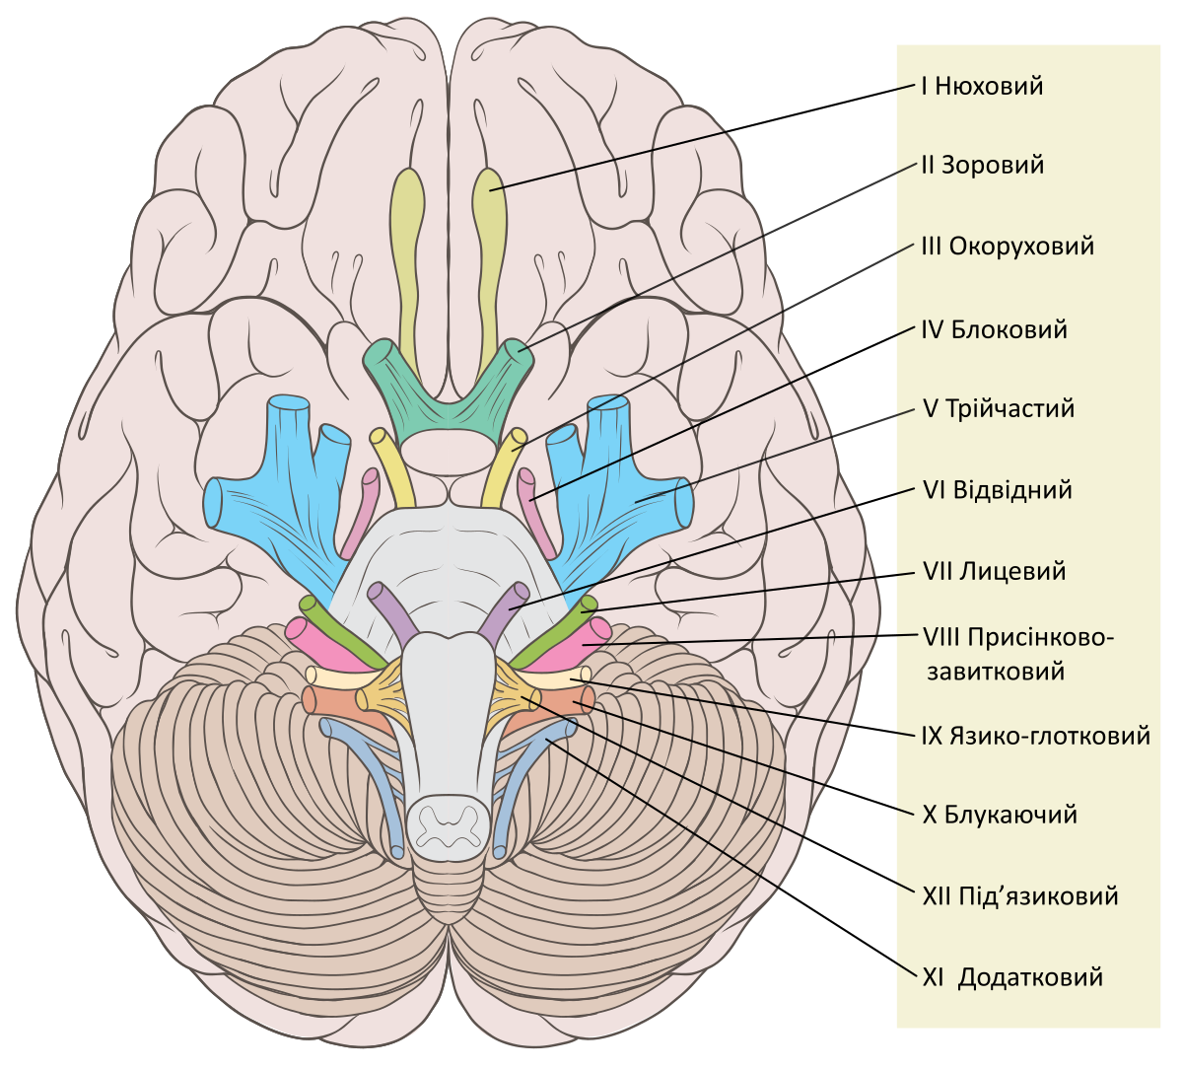
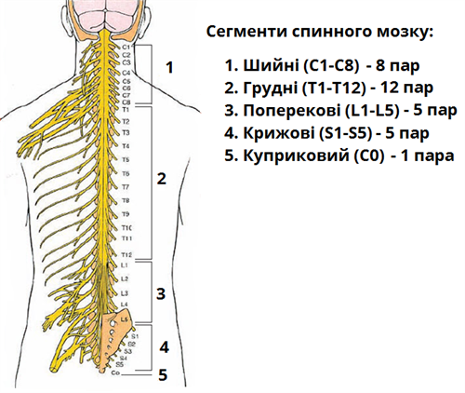
§ 7. будова нервової системи людини
Будова периферичної нервової системи
ПЕРИФЕРИЧНА НЕРВОВА СИСТЕМА
ЧЕРЕПНО-МОЗКОВІ НЕРВИ
12 ПАР
ІННЕРВУЮТЬ ОРГАНИ ЧУТТЯ, ДЕЯКІ ПОСМУГОВАНІ М’ЯЗИ, СЛІЗНІ ТА СЛИННІ ЗАЛОЗИ, ДЕЯКІ ВНУТРІШНІ ОРГАНИ
НЕРВИ
СПЛЕТІННЯ
НЕРВОВІ ВУЗЛИ
СПИННО-МОЗКОВІ НЕРВИ
31 ПАРА
ІННЕРВУЮТЬ УСІ ОРГАНИ РОЗТАШОВАНІ НИЖЧЕ ШИЇ
Підручник
сторінка
34

Slide 9
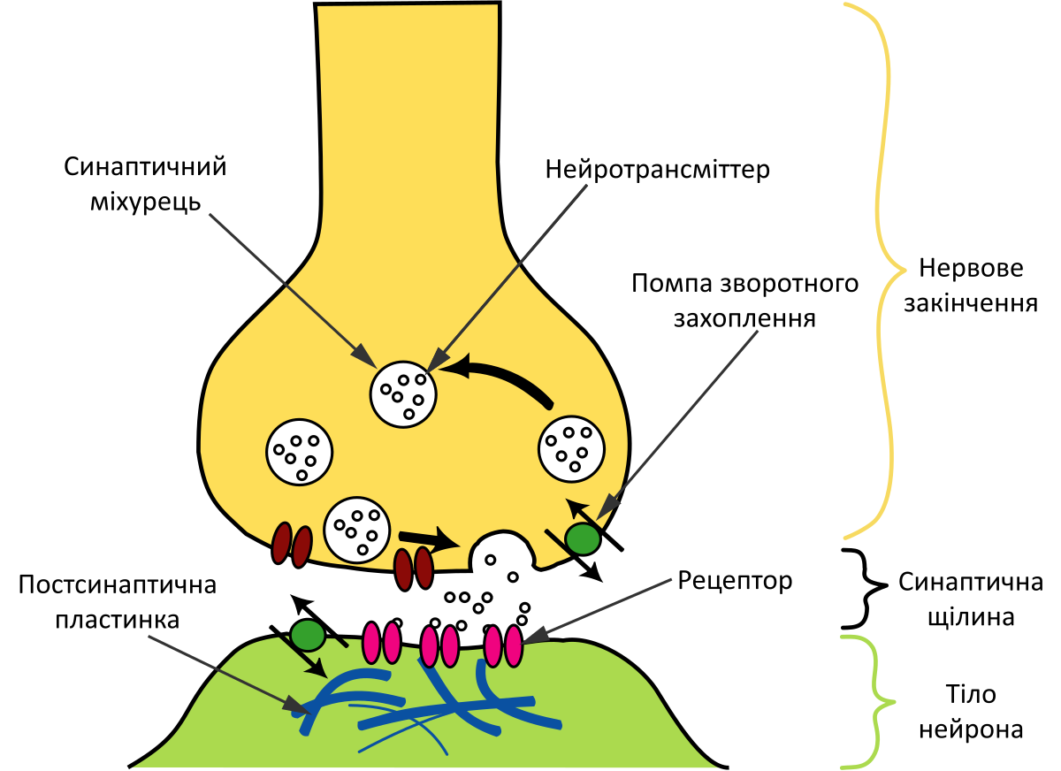
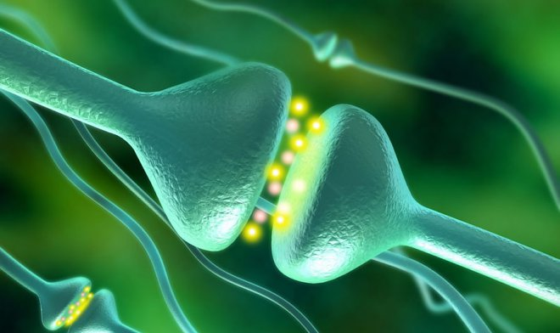
§ 7. будова нервової системи людини
Будова синапсу
Контакти між нейронами здійснюються за допомогою синапсів. Синапс (від грец. синапсис – з’єднання) – спеціальне з’єднання між двома нейронами або між нейроном та іншою клітиною (м’язовою або залозистого епітелію).
Підручник
сторінка
34

Slide 10
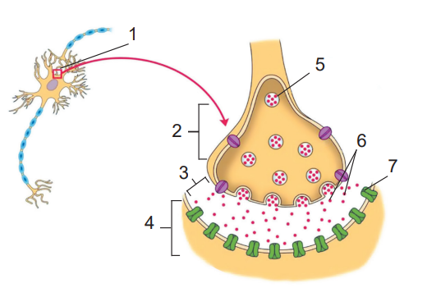
§ 7. будова нервової системи людини
Будова синапсу
Спеціальний посередник для безпосередньої передачі нервового імпульсу від нейрона до нейрона – біологічно активна речовина – нейромедіатор (ацетилхолін, адреналін, норадреналін,серотонін)
Нейромедіатори синтезуються в тілі пресинаптичного нейрона, звідки у складі синаптичних пухирців транпортуються до його мембрани, зливаються з нею, й нейромедіатор виділяється у синаптичну щілину. Далі нейромедіатор дифундує через речовину синаптичної щілини до мембрани другого нейрона або іншої клітини.
Підручник
сторінка
34
Розгляньте малюнок.
Укажіть, що позначено цифрами на малюнку.

Slide 11
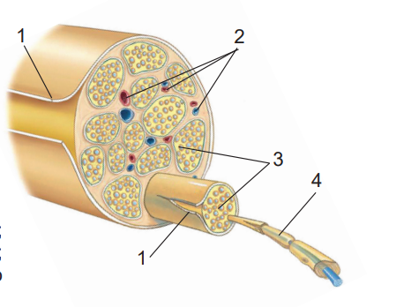
§ 7. будова нервової системи людини
Будова нерва
Нервові волокна збираються в пучки – нерви, що виходять за межі головного і спинного мозку. Нерв можуть оточувати сполучнотканинні оболонки. Вони утворюються нашаруванням гліальних клітин навколо осьової частини. Нерви, проводячи нервові імпульси, забезпечують зв’язок між центральною нервовою системою та іншими тканинами й органами тіла людини. Нервами збудження прямує або із центральної нервової системи до певного органа, або від різних ділянок тіла до центральної нервової системи.
Цікаво знати
Про роль нервових оболонок у функціонуванні
ціонуванні нервової системи свідчить такий факт. Втрата речовини, яка входить до складу оболонок, призводить до уповільнення проведення нервового імпульсу, аж до повної втрати такої здатності. Руйнування оболонки нервових волокон у різних ділянках периферичної нервової системи може спричинити важке захворювання людини – хворобу Альцгеймера (її проявами є поступова втрата пам’яті, здатності орієнтуватись в обстановці тощо).
Будова нерва:
1 – оболонка;
2 – кровоносні судини;
3 – нервові волокна;
4 – аксон нейрона, вкритий оболонкою
Підручник
сторінка
35

Slide 12
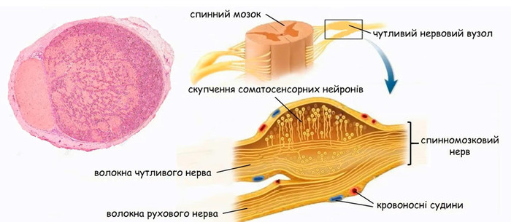
§ 7. будова нервової системи людини
Види нервів
За функціями розрізняють чутливі, рухові та змішані нерви. Чутливими нервами збудження прямує від різних органів до центральної нервової системи. Руховими нервами, навпаки, нервові імпульси прямують від центральної нервової системи до робочих органів. Обидва типи нервових волокон часто розташовані у складі одного нерва. Такі нерви називають змішаними, оскільки вони виконують подвійну функцію: проводять збудження в обох напрямках, що нагадує двобічний дорожній рух. Скупчення тіл нейронів у складі периферичної нервової системи називають нервовими вузлами. Вони часто розташовані всередині внутрішніх органів або поблизу них.
Чому в нервовій системі утворюються сплетіння нервів?
Підручник
сторінка
35

Slide 13


§ 7. будова нервової системи людини
УЗАГАЛЬНЕННЯ
Нервову регуляцію функцій здійснює нервова система. Структурною та функціональною одиницею нервової системи є нейрон. У нервовій системі розрізняють білу та сіру речовину. Білу речовину формують нервові волокна (вкриті оболонкою пучки аксонів), а сіру – утворюють тіла нейронів і частково – відростки нейронів (насамперед дендрити) та гліальні клітини. Контакти між нейронами здійснюються за допомогою синапсів. Пучки нервових волокон формують нерви. Нервову систему поділяють на центральну (головний і спинний мозок) та периферичну (12 пар черепно-мозкових нервів, 31 пара спинномозкових нервів, їхні сплетення і нервові вузли).
ПОМІРКУЙТЕ
Уявіть людину, в якої нервову систему можна було б вмикати і вимикати. Яким би стало її життя?
Як буде еволюціонувати нервова система людини в майбутньому?
Які фізичні закони можна простежити у функціонуванні нервової системи?
Чому більша частина периферичної нервової системи не захищена скелетом?

Slide 14

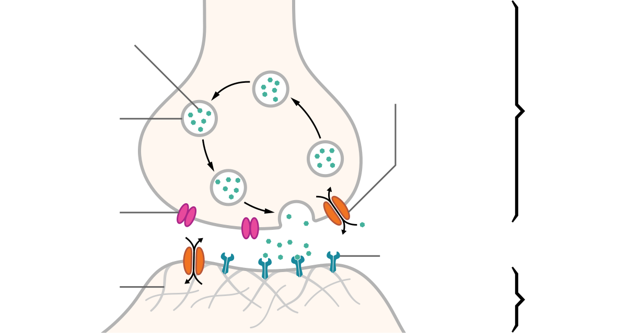
§ 7. будова нервової системи людини
ВІРЮ – НЕ ВІРЮ
За місцем розташування нервової тканини розрізняють центральну та периферичну нервову систему
Основу нервової системи складають нейрони та гліальні клітини
За функціями розрізняють чутливі та рухові нерви
Нервові волокна збираються в пучки – сплетіння, що виходять за межі головного і спинного мозку
Аксони – довгі відростки, що проводять нервовий імпульс до тіла нейрона
Безпосередній посередник передачі нервового імпульсу від нейрона до нейрона – нейромедіатор
Черепно-мозкових нервів є 31 пара, а спинномозкових – 12
Синапс – спеціальне з’єднання між двома нейронами
Дендрити – короткі відростки, що проводять нервовий імпульс до тіла нейрона
Сіру речовину утворюють тіла нейронів та їх короткі відростки – дендрити
Біла речовина – це змішані відростки нейронів
Нервова система людини є стовбурового типу
ПЕРЕВІРТЕ СВОЇ ЗНАННЯ
Виконайте вправу
https://wordwall.net/uk/resource/68237375
https://wordwall.net/uk/resource/29256766
Встановіть, які структури синапсу позначено цифрами
1 – ________
2 – ________
3 – ________
4 – ________
5 – ________
6 – ________
7 – ________
8 – ________
1
6
2
7
3
5
4
8

Slide 15


§ 7. будова нервової системи людини
ДОМАШНЄ ЗАВДАННЯ
ОПРАЦЮЙТЕ ПАРАГРАФ 7

Slide 16

§ 7. будова нервової системи людини
ВИКОРИСТАНІ ДЖЕРЕЛА
ЛТВ. Біологія ЗНО. ЗНО Біологія Еволюція нервової системи, 2016. YouTube. URL: https://www.youtube.com/watch?v=hyOzwU6iUss

